Slide 1


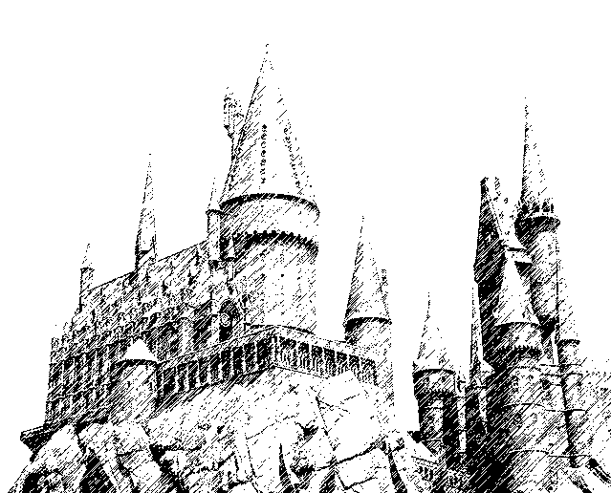


Interactive Computer Graphis
디지털이미징
20171181 박정미

Slide 2


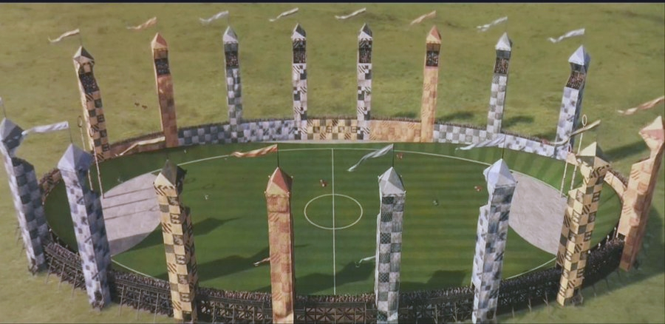

THEME
- 테마
Harry Potter Quidditch Game

Slide 3
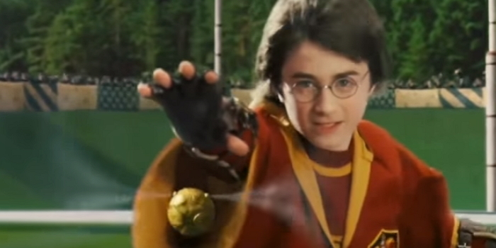
THEME
- 테마
Golden Snitch

Slide 4

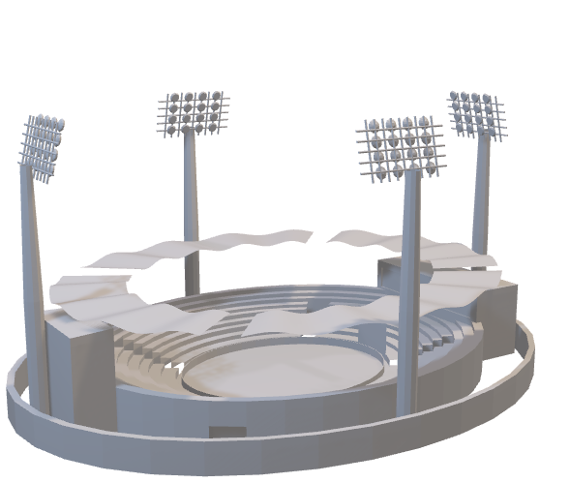


USED OBJECT
- 1. 모델링
*서로 다른 모양의 객체 3개 이상 사용
stadium
wrand
broom

Slide 5



USED OBJECT
- 1. 모델링
*Composite model: 여러 primitive의 조합
right wing
sphere
left wing

Slide 6
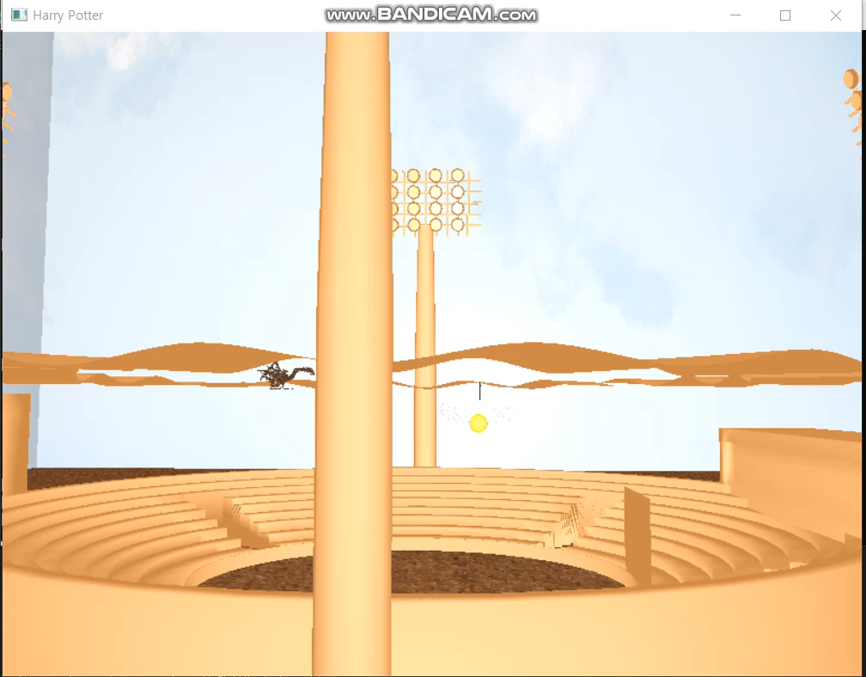
VIDEO
- 실행영상
*객체의 애니메이션
*카메라의 애니메이션

Slide 7
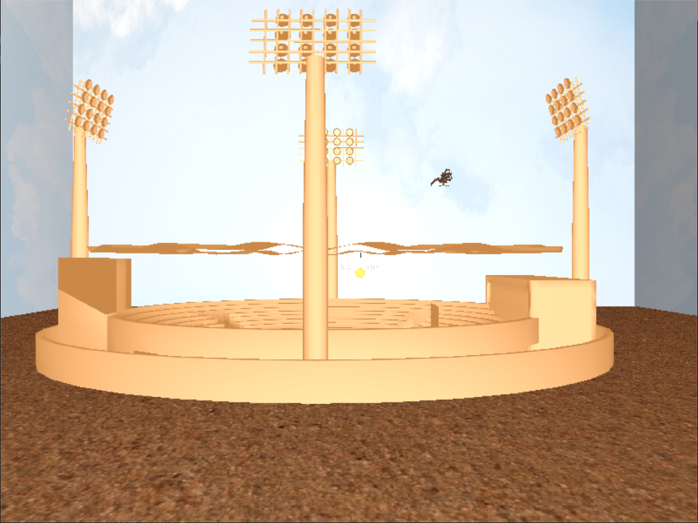
CAPTURED SCREEN
- 2. 렌더링
*퐁 셰이딩과 텍스쳐 매핑 사용
실행 첫 전체 화면 –
바닥과 사방을 흙과 하늘로
텍스쳐 매핑

Slide 8
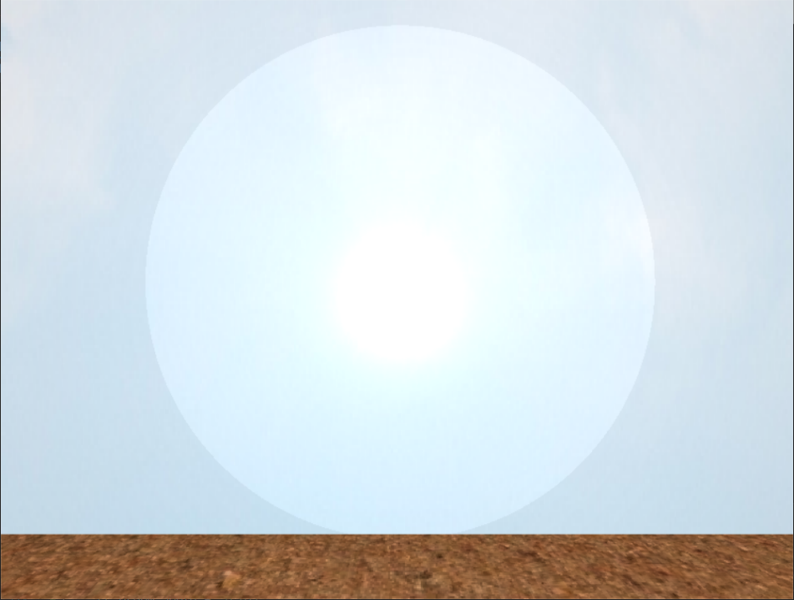
CAPTURED SCREEN
- 2. 렌더링
*2개 이상의 라이트 사용
-스포트라이트
-마우스와 상하좌우 키보드로
카메라 움직임
-좌우 키보드로 방향을 틀고
상하 키보드로 이동

Slide 9
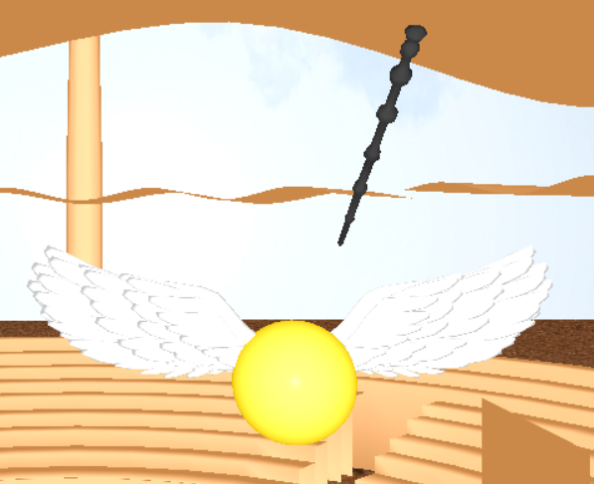
CAPTURED SCREEN
- 3. 애니메이션
Composite Model -
Sphere를 베이스로 두고 양쪽 날개와
지팡이가 sphere의 움직임을 따라서
같이 움직인다.
날개는 구를 회전축으로 앞뒤로
회전하며 날개짓하고, 지팡이는
구를 가리키며 같이 이동함

Slide 10
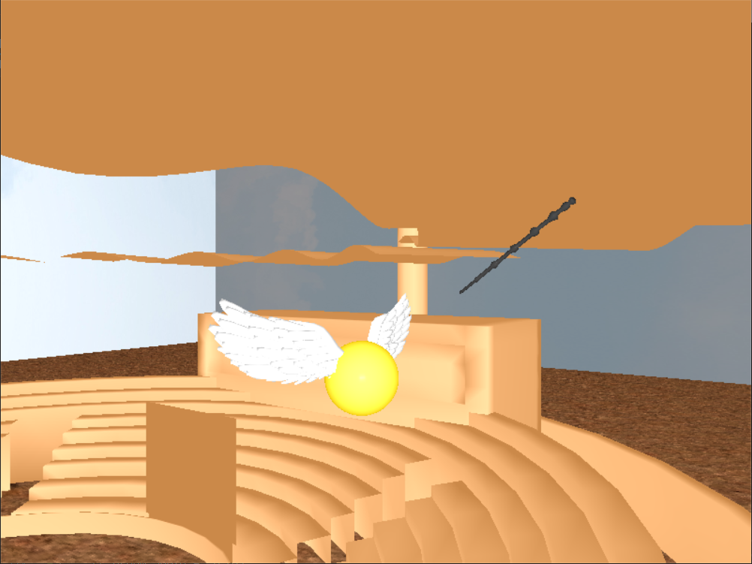
CAPTURED SCREEN
- 3. 애니메이션
골든 스니치 –
Hierarchical Animation

